Slide 1
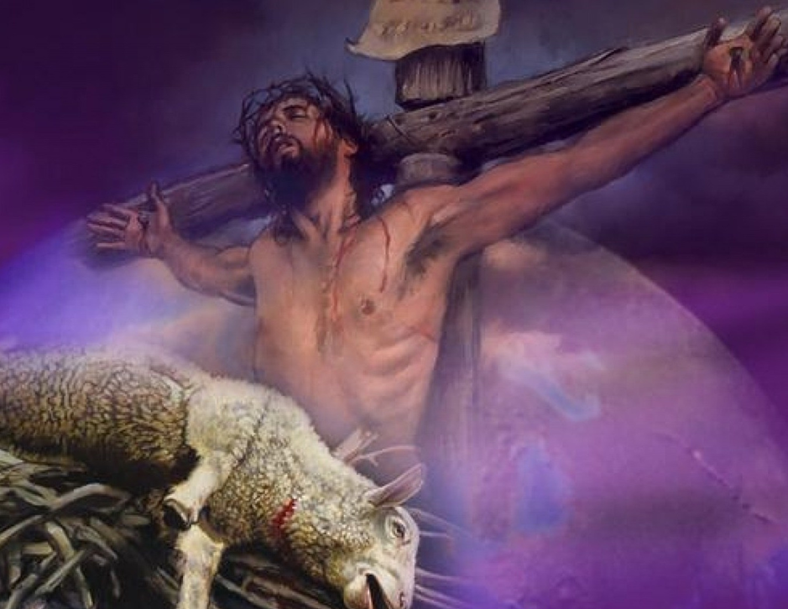
YESUS, KORBAN YANG SEMPURNA
Pelajaran ke 9, Triwulan 1, Tahun 2022

Slide 2
IBRANI 10:14
“Sebab oleh satu korban saja Ia telah menyempurnakan untuk selama-lamanya mereka yang Ia kuduskan”.

Slide 3
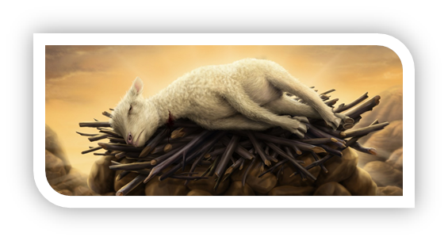
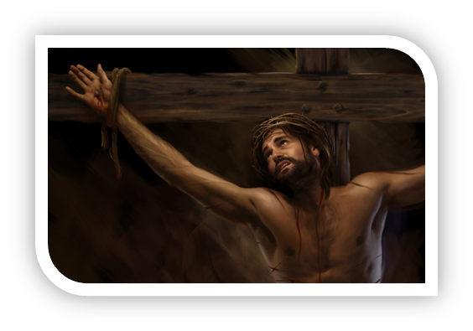
Pengorbanan hewan adalah sarana keselamatan sampai Yesus datang, karena “tanpa penumpahan darah tidak ada pengampunan.” (Ibrani 9:22)
Mengapa Tuhan memilih metode pencurahan darah seperti itu untuk memberikan keselamatan? Terlebih lagi, mengapa Yesus harus dikorbankan?
Di sisi lain, bukankah semuanya sudah selesai di kayu salib? Mengapa Paulus menyebutkan bahwa Yesus melanjutkan pekerjaan-Nya di Bait Suci Surgawi?

Slide 4
MENGAPA PENGORBANAN DIBUTUHKAN? Minggu, 20 Februari 2022
Bagaimana cara mensahkan sebuah perjanjian di zaman dahulu?
1
Di Timur Dekat kuno, perjanjian antara dua orang atau bangsa adalah hal serius. Itu melibatkan pertukaran janji di bawah sumpah. Ini menyiratkan asumsi bahwa para dewa akan menghukum mereka yang melanggar sumpah. Seringkali, perjanjian ini disahkan melalui penyembelihan hewan. Dua belah pihak akan berjalan di antara potongan hewan tersebut dan siapa yg melanggar perjanjian nasibnya akan sama dgn hewan yg disembelih itu.

Slide 5
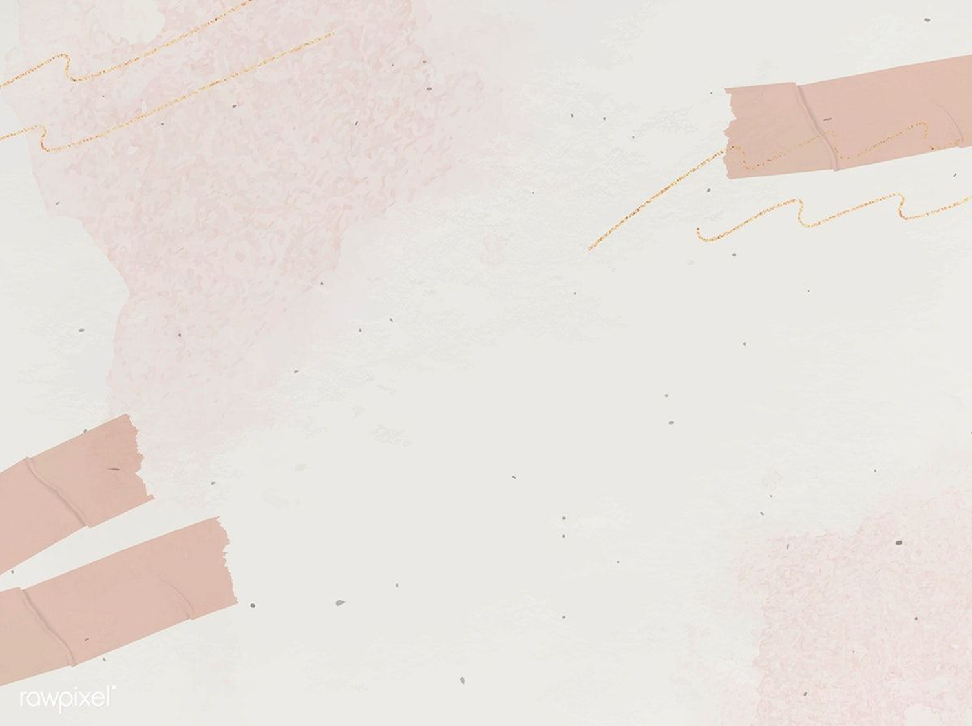
Bagaimana cara mensahkan sebuah perjanjian di zaman dahulu?
Ketika Tuhan membuat perjanjian dengan Abraham, upacaranya melibatkan pemotongan hewan menjadi dua [Kej. 15:6-21]. Kedua pihak akan berjalan di antara bagian-bagian itu sebagai pengakuan bahwa hewan-hewan itu mewakili nasib pihak yang melanggar perjanjian. Namun dalam perjanjian dengan Abraham ini, hanya Tuhan yang berjalan di antara potongan hewan tersebut, kesan yang mau diberikan adalah bahwa Tuhan tidak akan mengingkari janji-Nya.
2

Slide 6
Apakah yang menjadi Dilema Tuhan dalam perjanjian?
Perjanjian menuntut kematian para pelanggarnya, dalam hal ini manusia.
Tetapi Tuhan mengasihi umat-Nya sepenuhnya, walaupun mereka telah melanggar.
Jika Tuhan hanya melihat ke arah lain atau menolak untuk menghukum para pelanggar, perintah-perintah-Nya tidak akan pernah bisa dilaksanakan, dan dunia ini akan jatuh ke dalam kekacauan.
Solusi Allah: Yesus menawarkan diri-Nya sebagai Pengganti. Dia mati menggantikan kita agar kita "dapat menerima bagian kekal yang dijanjikan" [Ibr 9:15,26; Rm. 3: 21-26]. Artinya, Dia akan menegakkan kesucian hukum-Nya sementara pada saat yang sama menyelamatkan mereka yang melanggar hukum itu. Dan Dia bisa melakukan ini hanya melalui salib, yaitu pengorbanan.

Slide 7
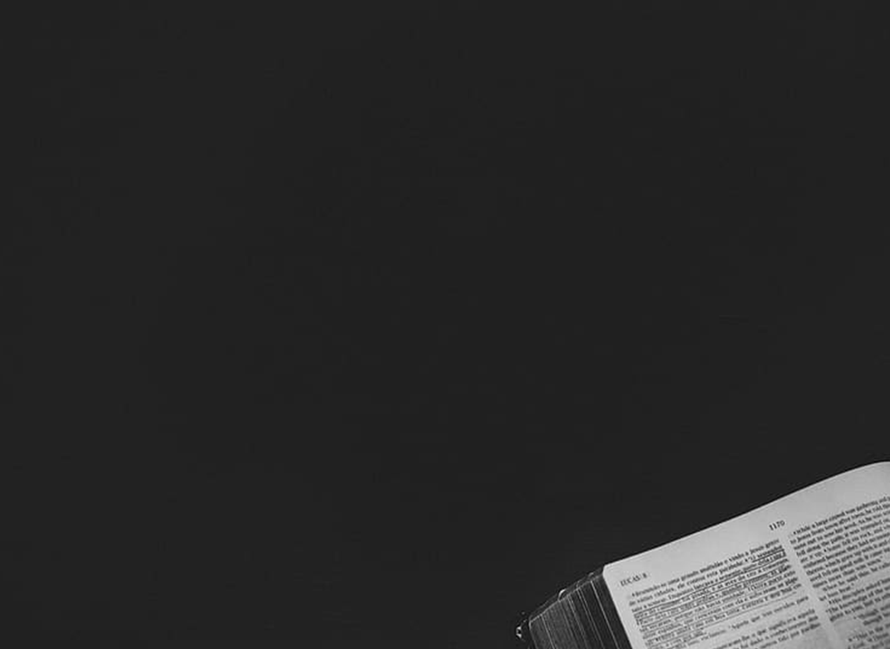
Ibrani 9:15 menjelaskan kepada kita tujuan kematian Yesus sebagai korban pengganti, sebagai berikut: "Karena itu Ia adalah Pengantara dari suatu perjanjian yang baru, supaya mereka yang telah terpanggil dapat menerima bagian kekal yang dijanjikan, sebab Ia telah mati untuk menebus pelanggaran-pelanggaran yang telah dilakukan selama perjanjian yang pertama".

Slide 8
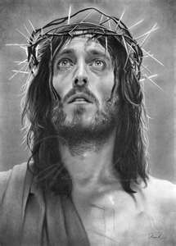
BERAGAM JENIS PENGORBANAN Senin, 21 Februari 2022
Kematian Yesus memberikan pengampunan, memungkinkan pembatalan hukuman dan mengajarkan pengalaman keselamatan.

Slide 9
Imamat 1-5 menjelaskan berbagai jenis korban yang mengajarkan kita bahwa pengalaman keselamatan itu lebih dari sekedar menerima Yesus sebagai Pengganti kita, tetapi meliputi hal-hal sebagai berikut:
Korban bakaran [Imamat 1]: Korban ini mengharuskan seluruh hewan dikonsumsi atau dibakar habis di atas mezbah. Ini mewakili Yesus, yang hidupnya dikonsumsi untuk kita. Penghapusan menuntut komitmen total Yesus kepada kita. Meskipun Yesus setara dengan Allah, tetapi Yesus telah "mengosongkan diri-Nya sendiri, dan mengambil rupa seorang hamba" [Filipi 2:5-8].
1
Korban sajian [Imamat 2]: Korban ini menyatakan syukur atas penyediaan makanan dari Tuhan bagi umat-Nya. Ini juga melambangkan Yesus, sebagai "roti hidup" [Yohanes 6:35,48], yang melaluinya kita memiliki hidup yang kekal.
2

Slide 10
Korban keselamatan [Imamat 3]: Persembahan korban ini menyiratkan pentingnya makan bersama dengan teman dan keluarga untuk merayakan kesejahteraan yang disediakan oleh Tuhan. Ini melambangkan Kristus, yang pengorbanannya memberikan kedamaian bagi kita semua [Yesaya 53:5, Roma 5:1, Efesus 2:14]. Ini juga menekankan bahwa kita perlu ambil bagian dalam pengorbanan Yesus dengan makan daging-Nya dan minum darah-Nya [Yohanes 6:51-56), hal ini kita peringati dalam Perjamuan Suci.
3
Korban penghapus dosa [Imamat 4]: Korban persembahan ini menekankan peran darah hewan-yang mewakili kehidupan-nya--untuk menyediakan penebusan dari dosa [Imamat 17:11] dan hal ini menunjuk pada darah Yesus yang menebus kita dari dosa-dosa kita [Matius 26:28, Roma 3:25, Ibrani 9:14].
4
Korban penebus salah [Imamat 5]: Korban ini mengajarkan pemberian pengampunan dalam kasus-kasus di mana perbaikan atau pemulihan adalah mungkin. Ini juga memberi tahu kita bahwa pengampunan Tuhan tidak membebaskan kita dari tanggung jawab untuk mengadakan perbaikan atau pemulihan, jika memungkinkan, kepada mereka yang telah kita lakukan kesalahan.
5

Slide 11
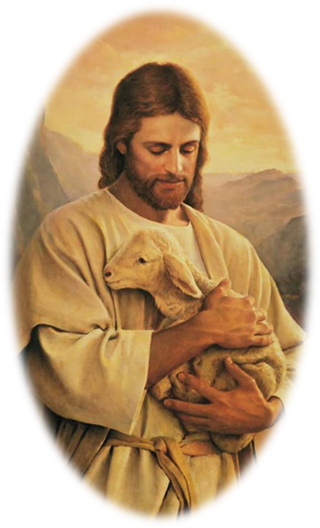
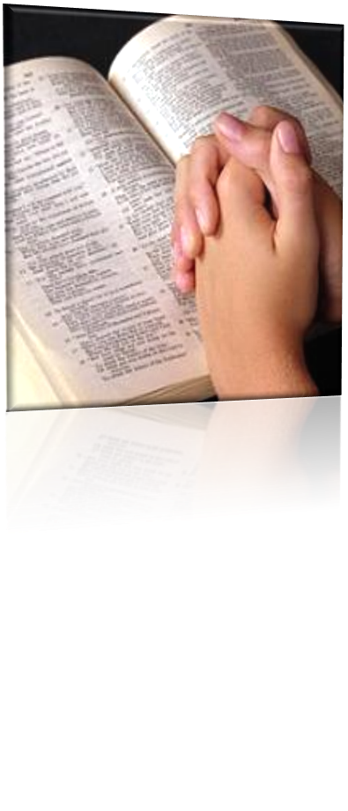
Melalui ke lima jenis korban persembahan tersebut yang mengajarkan sebuah pengalaman keselamatan bagi kita, kita mengerti akan perlunya "mendapat makanan" dari Yesus, berbagi manfaat keselamatan dengan orang lain dan pentingnya mengadakan pemulihan kepada mereka yang telah kita lakukan kesalahan.
Di dalam Efesus 3:14-19, rasul Paulus mengekspresikan dalam doa bagi orang percaya agar mereka memiliki pengalaman keselamatan, memahami akan kedalaman makna kasih Tuhan Yesus dan agar orang percaya dapat mengenalinya meskipun hal itu melampaui segala akal.

Slide 12
KORBAN YESUS YANG SEMPURNA Selasa, 22 Februari 2022
Mengapa korban Yesus lebih sempurna?
Para imam Lewi--yang "dalam jumlah yang besar, dicegah oleh maut untuk tetap menjabat imam" [Ibrani 7:23], sementara Yesus, hidup selamanya dan memiliki imamat kekal [Ibrani 7: 24,25].
Para imam Lewi "setiap hari" [Ibrani 7:27] dan "setiap tahun" [Ibrani 9: 25] mempersembahkan persembahan dan korban "yang tidak dapat menyempurnakan mereka yang mempersembahkannya menurut hati nurani mereka" [Ibrani 9:9; Ibr. 10 :1-4]. Namun, Yesus mempersembahkan diri-Nya "sekali untuk selamanya", sebuah"pengorbanan tunggal" [Ibrani 10:10, 12-14] yang membersihkan hati nurani kita [Ibrani 9:14, Ibrani 10:1-10] dan menyingkirkan dosa [Ibrani 9: 26]. Pengorbanan Yesus lebih tinggi daripada pengorbanan hewan karena Yesus adalah Anak Allah [Ibrani 7:26-28], yang dengan sempurna memenuhi kehendak Allah [Ibrani 10:5-10].

Slide 13
Apakah implikasi penting dari pengorbanan Yesus yang terjadi "Sekali untuk selamanya"?
Pengorbanan Yesus sangat efektif dan tidak pernah terlampaui oleh pengorbanan yang lain.
Semua jenis pengorbanan dalam Perjanjian Lama menemukan penggenapannya di kayu salib. Pengorbanan Yesus membersihkan kita dan menguduskan kita [Ibrani 10: 10-14] sehingga kita dapat mendekati Tuhan dengan percaya diri [Ibrani 10:19-23] dan melayani Dia sebagai "imamat yang rajani" [Ibrani 9:14, 1 Petrus 2:9].
Pengorbanan Yesus juga menyediakan makanan bagi kehidupan rohani kita. Ini memberikan contoh yang perlu kita amati dan ikuti. Kitab lbrani mengundang kita untuk memusatkan pandangan kita pada Yesus, terutama peristiwa salib, dan mengikuti pimpinan-Nya [Ibrani 12:1-4, Ibrani 13:12,13].

Slide 14
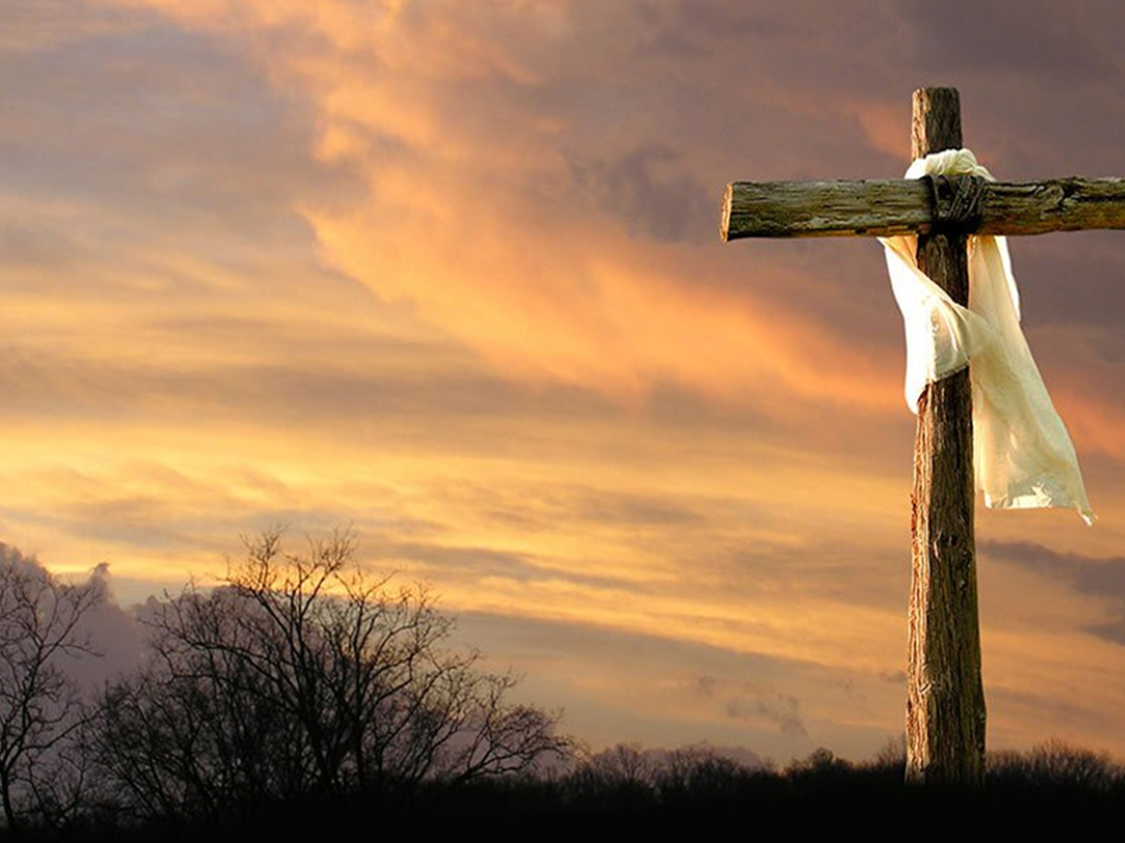
SALIB KRISTUS adalah dasar dari semua manfaat yang Tuhan limpahkan kepada kita. Itu menyediakan pemurnian dari dosa, pengudusan untuk melayani, dan makanan untuk bertumbuh.

Slide 15
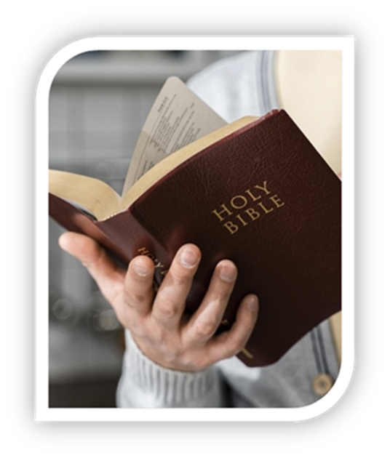
SALIB DAN HARGA PENGAMPUNAN Rabu, 23 Februari 2022
Ibrani 9:23
“Jadi segala sesuatu yang melambangkan apa yang ada di sorga haruslah ditahirkan secara demikian, tetapi benda-benda sorgawi sendiri oleh persembahan-persembahan yang lebih baik dari pada itu”.

Slide 16
Mengapa Bait Suci surgawi perlu dibersihkan?
Tempat kudus adalah simbol pemerintahan Allah [1 Samuel 4:4, 2 Samuel 6:2], dan cara Tuhan menangani dosa umat-Nya memengaruhi persepsi publik tentang kebenaran pemerintahan-Nya [Mazmur 97:2]. Sebagai penguasa, Tuhan adalah Hakim atas umat-Nya, dan Dia diharapkan berlaku adil, membela yang tidak bersalah dan menghukum yang bersalah. Jadi, ketika Tuhan mengampuni orang berdosa, Dia memikul tanggung jawab hukum. Tempat kudus, yang mewakili karakter dan kepemimpinan Tuhan, terkontaminasi.
1

Slide 17
Mengapa Bait Suci surgawi perlu dibersihkan?
Ketika seseorang meminta pengampunan, dia membawa hewan sebagai korban untuknya, mengakui dosa-dosanya, dan menyembelihnya. Darah hewan itu dioleskan di atas tanduk mezbah atau dipercikkan di depan tabir bait suci di bilik pertama. Dengan demikian, dosa secara simbolis dipindahkan ke tempat kudus. Tuhan membawa dosa orang-orang dan menanggungnya sendiri. Catatan dosa manusia tercatat di surga.
2

Slide 18
Sistem penebusan dosa terjadi dalam dua tahap :
Sepanjang tahun, orang-orang berdosa yang bertobat membawa korban ke tempat kudus, darah korban tersebut dibawa imam ke dalam tempat kudus, dipercikkan di depan tirai, ini adalah lambang memindahkan dosa itu ke tempat kudus, yaitu kepada Tuhan sendiri.
Pada akhir tahun, pada Hari Pendamaian, yang merupakan hari penghakiman, Tuhan akan membersihkan tempat kudus, membersihkan tanggung jawab hukum-Nya dengan memindahkan dosa dari tempat kudus ke kambing hitam, Azazel, yang mewakili lblis [Imamat 16:15-22].

Slide 19
Dua tahap penebusan dosa ditempat kudus duniawi ini merupakan pola tempat kudus surgawi [Keluaran 25:9, Ibrani 8:5], yang memungkinkan Allah untuk menunjukkan kemurahan dan keadilan pada saat yang sama.
Mereka yang mengakui dosa mereka sepanjang tahun menunjukkan kesetiaan kepada Allah dengan menjalankan perhentian penuh dan merendahkan diri dengan berpuasa pada Hari Pendamaian [Imamat 16:29-31].
Mereka yang tidak menunjukkan kesetiaan akan "dilenyapkan" [Imamat 23: 27-32].
Begitulah Tuhan merancang penebusan bagi kita. Kita memperoleh penebusan dengan harga yang amat mahal dan Yesus Kristus yang telah membayarnya.

Slide 20
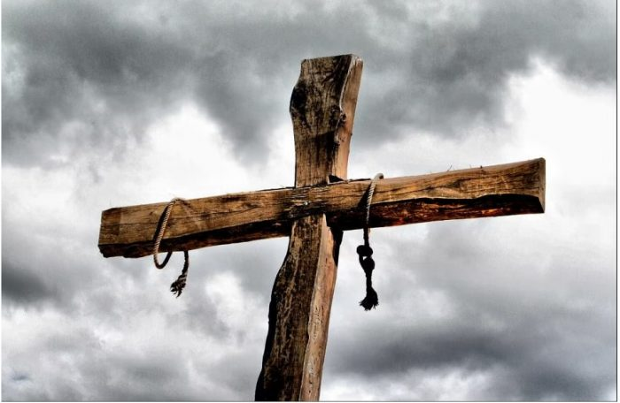
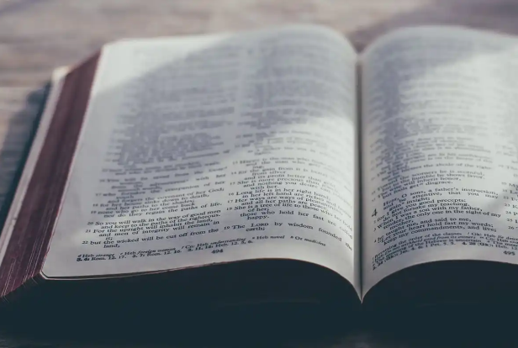
PENGHAKIMAN DAN KARAKTER ALLAH Kamis, 24 Februari 2022
Penebusan di salib untuk pengampunan dosa kita mengungkapkan tentang karakter Allah yaitu KASIH [Roma 3:21-26, Roma 1:16-17, Roma 5:8].
Roma 5:8
“Akan tetapi Allah menunjukkan kasih-Nya kepada kita, oleh karena Kristus telah mati untuk kita, ketika kita masih berdosa”.

Slide 21
Pengampunan dosa kita menyiratkan dua fase dalam perantaraan Yesus di dua bilik bait suci surgawi, yaitu :
PERTAMA :
Yesus menghapus dosa-dosa kita dan memikulnya sendiri di kayu salib untuk memberikan pengampunan kepada setiap orang yang percaya kepada-Nya [Kisah Para Rasul 2:38; 5:31].
Di kayu salib, Yesus memenangkan hak untuk mengampuni siapa saja yang percaya kepada-Nya karena Dia telah memikul dosa mereka.
Yesus meresmikan perjanjian baru, yang memungkinkan Dia untuk meletakkan hukum Allah di dalam hati orang percaya melalui Roh Kudus [Ibrani 8:10-12, Yehezkiel 36:25-27].

Slide 22
KEDUA :
Penghakiman Praadvent, yang masih di masa depan dari sudut pandang Ibrani [Ibrani 2:1-4; Ibrani 6:2; Ibrani 9:27,28; Ibrani 10:25].
Penghakiman ini dimulai dengan umat Allah dan dijelaskan dalam Daniel 7:9-27, Matius 22:1-14, dan Wahyu 14:7.
Tujuan penghakiman ini adalah untuk menunjukkan kebenaran Allah dalam mengampuni umat-Nya.
Dalam penghakiman ini catatan kehidupan umat Allah akan terbuka untuk dilihat oleh alam semesta.
Tuhan akan menunjukkan apa yang terjadi di hati orang percaya dan bagaimana mereka memeluk Yesus sebagai Juruselamat mereka dan menerima Roh-Nya dalam hidup mereka.

Slide 23
Ellen G. White, Testimonies for the Church, vol.5, hlm. 471, 472
"Manusia tidak dapat memenuhi tuntutan ini sendiri. Dalam pakaiannya yang bernoda dosa, mengakui kesalahannya, dia berdiri di hadapan Tuhan. Tetapi Yesus, Pengantara kita menyajikan permohonan yang efektif atas nama semua orang yang dengan pertobatan dan iman telah berkomitmen untuk menjaga jiwa mereka kepada-Nya. Dia membela mereka dan mengalahkan penuduh mereka dengan argumen yang kuat di Kalvari.

Slide 24
Ellen G. White, Testimonies for the Church, vol.5, hlm. 471, 472
Ketaatan-Nya yang sempurna kepada hukum Tuhan, bahkan sampai mati di kayu salib, telah memberi-Nya semua kuasa di surga dan di bumi, dan Dia menuntut belas kasihan Bapa-Nya dan rekonsiliasi bagi orang yang bersalah. Tetapi sementara kita harus menyadari kondisi berdosa kita, kita harus mengandalkan Kristus sebagai kebenaran kita, pengudusan kita, dan penebusan kita. Kita tidak bisa menjawab tuduhan iblis terhadap kita. Hanya Kristus yang dapat membuat permohonan yang efektif atas nama kita. Dia mampu membungkam si penuduh dengan argumen yang didasarkan bukan pada jasa kita, tetapi pada jasa-Nya sendiri".

Slide 25
Yesus menawarkan diri-Nya sebagai Pengganti, sehingga Dia mati menggantikan kita agar kita "dapat menerima bagian kekal yang dijanjikan"
Kematian Yesus memberikan pengampunan, memungkinkan pembatalan hukuman dan mengajarkan pengalaman keselamatan.
SALIB KRISTUS adalah dasar dari semua manfaat yang Tuhan limpahkan kepada kita. Itu menyediakan pemurnian dari dosa, pengudusan untuk melayani, dan makanan untuk bertumbuh.
Tuhan merancang penebusan bagi kita. Kita memperoleh penebusan dengan harga yang amat mahal dan Yesus Kristus yang telah membayarnya.
Penebusan di salib untuk pengampunan dosa kita mengungkapkan tentang karakter Allah yaitu KASIH

